Slide 1
EL HİJYENİ

Slide 2
EL HİJYENİ
Hastalık yapan mikroorganizmalar kişiden kişiye en çok eller yolu ile bulaşmaktadır.
Hijyenik el yıkamanın amacı, eller üzerinde bulunan geçici bakterilerin tamamını, kalıcı bakterilerin ise bir kısmını ellerden uzaklaştırmaktır.

Slide 3
EL HİJYENİ
En iyi el yıkama işlemi bol suda ve sabunla, bilekleri de içine alacak şekilde avuç içi, parmak araları, parmak uçları ve özellikle tırnak dipleri iyice temizlenecek şekilde olmalıdır.
Yıkama ve durulama sonrasında nemli kalmaması için temiz bir havlu ile kurulanmalıdır.

Slide 4
El yıkama prosedürü
Ilık su ile eller önce ıslatılır
3-5 ml antiseptik içeren veya içermeyen sıvı sabun alınır
Her iki elin tüm yüzeyleri ve parmaklar yaklaşık 30 saniye ovulur
Ilık su ile eller durulanır
Kağıt havlu ile kurulanır
Kullanılan havlu ile musluk kapatılır
Kağıt havlu el değmeden pedallı çöp kutusuna atılır

Slide 5
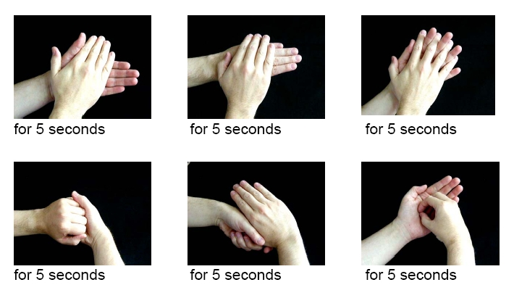
Avrupa EN 1500 El Yıkama Prosedürü
5 saniye
5 saniye
5 saniye
5 saniye
5 saniye
5 saniye

Slide 6
El yıkama ve El Antiseptiklerini Kullanma Endikasyonları
Eller eğer gözle görülür şekilde kirlenmişse su ve sabun ile yıkanmalıdır.
Eğer eller gözle görülen bir şekilde kirlenmemiş ise alkol bazlı el antiseptikleri kullanılabilir.

Slide 7
Eldiven el hijyeni yerini almaz
Eldiven giyilse bile çıkardıktan sonra el hijyeni sağlanmalıdır.

Slide 8
Eldiven Kullanımında Dikkat Edilmesi Gereken Durumlar
O işlem için mutlaka gerekli ise
Gerekli ise sadece o işlem için
İşlemden hemen önce giyilmeli
İşlem bittiği anda çıkarılmalı
Aynı eldiven ile başka hiçbir yere dokunulmamalı
Aynı hasta üzerinde farklı bölgelere işlem yapılırken ya da bir hastadan diğer hastaya geçilirken

Slide 9
Ellerinizi yıkayarak kendinizi ve hastaları İnfeksiyonlardan koruyunuz. Eliniz temiz, içiniz rahat olsun.

